Slide 1


Neo Consulting
Logra tus objetivos de negocio utilizando data e inteligencia artificial
neoconsulting.ai
Notes:
L01 · PORTADA DE MARCA — Primera slide de credenciales. No lleva nombre de cliente. - PLANTILLA FIJA

Slide 2
PROPUESTA
Nombre del servicio
Área o alcance
Nombre del Cliente · Mes 20XX
neoconsulting.ai
Notes:
L02 · PORTADA DE PROPUESTA — Reemplazar servicio, área, cliente y mes. El mes se escribe con inicial mayúscula. - PLANTILLA FIJA

Slide 3
CONTENIDO
Agenda
01
La necesidad
03
Cronograma e inversión
02
Nuestra propuesta
04
¿Por qué NEO?
neoconsulting.ai

Slide 4

SECCIÓN 01
La Necesidad
Una línea que anticipa qué se resuelve en esta sección.
neoconsulting.ai

Slide 5
El Reto
*Resumen del reto del cliente. Resumen del objetivo del cliente*
neoconsulting.ai

Slide 6
SECCIÓN 02
Nuestra Propuesta
Una línea que anticipa qué se resuelve en esta sección.
neoconsulting.ai

Slide 7
NEO TALENT SOLUTIONS
Encontramos al mejor talento digital que estabas buscando
neoconsulting.ai

Slide 8



¿POR QUÉ NEO?
Nuestros pilares
Tres principios que sostienen cada incorporación de talento Neo.
PILAR 01
PILAR 02
PILAR 03
Calidad de talento
Rapidez
Personalización
25 años de experiencia en digital
Metodología integrada de selección + machine learning para predecir el performance
Servicio ad hoc y acompañamiento continuo,
neoconsulting.ai

Slide 9
NUESTRA PROPUESTA
Lo que ofrecemos
Un servicio integral de principio a fin: del reclutamiento al desarrollo del talento.
#1 · SELECCIÓN DEL TALENTO
#2 · GESTIÓN DEL TALENTO
#3 · TRAINING
Selección del talento
Gestión del talento
Training
Encontramos a los especialistas digitales que necesitas, con el perfil exacto para el reto.
Administramos la planilla, los beneficios y los costos sociales del talento incorporado.
Participación en las capacitaciones NEO para sostener el rendimiento esperado en el tiempo.
RECRUITING
PAYROLL & OPS
DESARROLLO
neoconsulting.ai

Slide 10
EL EQUIPO ASIGNADO
Perfil NEO: *nombre del perfil*
*Tipo de Perfil*: Senior, Pleno, Junior
Objetivo del puesto: xxxxxxxx (resumen del objetivo de la posición según el caso)
Tiempo de experiencia: xxxxxxx (incluir el mínimo de años de experiencia)
FUNCIONES
CONOCIMIENTOS ESENCIALES
COMPETENCIAS
xxxxx
xxxxx
xxxxx
xxxxx
xxxxx
xxxxx
xxxxx
xxxxx
xxxxx
xxxxx
xxxxx
xxxxx
xxxxx
xxxxx
xxxxx
neoconsulting.ai

Slide 11
SECCIÓN 03
Cronograma e Inversión
Una línea que anticipa qué se resuelve en esta sección.
neoconsulting.ai

Slide 12
PROPUESTA ECONÓMICA
Inversión
*nombre del perfil* | Duración | Inversión Mensual | Inversión Total
*nombre del perfil* Gestión administrativa (planilla, beneficios de ley, etc) Capacitaciones para el desarrollo de conocimiento. Herramienta: Laptop | # meses | US$ xxxxx usd a xxxxx usd | US$ xxxxxx
CONDICIONES
Los precios no incluyen impuestos (IGV)
Los precios considerados tienen vigencia hasta 30 días después de presentada la propuesta.
Forma de facturación del proyecto: al fin de cada mes.
neoconsulting.ai

Slide 13

Cláusulas generales
Sobre los alcances y tiempos del proyecto:
Horario & Colaboración:
Tiempos de aceptación: El cliente tendrá hasta 5 días útiles para solicitar ajustes justificados a los entregables. Pasado este plazo, se considerará la etapa finalizada.
• Horario de atención: Lunes a Viernes de 9:00 am a 6:00 pm.
Conformidad de cierre: Al finalizar, se enviará un acta de conformidad para revisión y aceptación. Si no hay respuesta en 5 días útiles, el proyecto se considerará finalizado.
• Cláusula de no contratación de personal del equipo asignado durante el proyecto y hasta 6 meses después.
Alcance adicional: Requerimientos fuera del alcance generarán un cobro adicional basado en la tarifa por hora promedio del proyecto.
Sobre las formas de pago:
Implementaciones: Serán responsabilidad del equipo del cliente. Cualquier retraso por no ejecutar las mejoras en el tiempo estimado será responsabilidad del cliente.
• Los precios no incluyen IGV.
• Vigencia de propuesta: 30 días calendario.
Retrasos del cliente: Si el retraso es atribuible al cliente, las fechas de facturación se mantienen según contrato.
Facturación del Proyecto: 100% al inicio del proyecto.
Inicio de proyecto: El proyecto se dará inicio una vez se tenga la firma formal del contrato correspondiente.
neoconsulting.ai

Slide 14

Facturación por retrasos y pausas
Retrasos y periodos de Stand By
Gestión Financiera & Retorno
Retrasos de cliente: Si el proyecto tiene facturación por hitos o entregables y el retraso del cliente supera los 15 días, este no afectará la facturación programada.
Facturación: Los pagos pendientes deberán realizarse antes del stand by o según el cronograma de facturación mensual.
Ingreso a Stand By: Si el proyecto presenta un retraso del lado del cliente mayor a 30 días, ingresará automáticamente en stand by, periodo durante el cual no se realizarán avances en su ejecución.
Revisión y renegociación: Si el proyecto no se reanuda tras el periodo máximo de stand by, ambas partes revisarán y renegociarán los términos del contrato.
Notificación y comunicación: El stand by deberá notificarse por escrito con 15 días de anticipación y mantenerse una comunicación regular durante el dicho periodo.
Periodo Mínimo: Una vez iniciado el proyecto, se establece un periodo mínimo de 20 días de stand by, durante el cual no se realizarán avances significativos.
Periodo Máximo: El periodo máximo será acordado entre ambas partes al firmar el contrato y especificado en días o semanas, con un límite de 3 meses.
Reanudación: El cliente deberá solicitar la reanudación por correo. El proyecto se reanudará en un máximo de 15 días hábiles.
neoconsulting.ai

Slide 15
Cláusulas del servicio
RELACIÓN CONTRACTUAL
La aceptación de esta propuesta no origina en modo alguno relación laboral entre el cliente y los consultores. La relación contractual será directamente con NEO (cobertura de costos planilla y beneficios de ley como EPS, AFP, CTS, gratificaciones y vacaciones). Asimismo, cualquier falta justificable (descanso médico) menor o igual a 15 días no generará reemplazo ni reprogramación de vigencia de contrato.
MODALIDAD Y HERRAMIENTAS
Las actividades de los consultores se realizan a distancia. Asimismo, ellos trabajarán en un esquema de 40 horas semanales.
Neo Consulting asumirá todos los costos relacionados con las herramientas de trabajo necesarias, incluyendo: Laptop, licencias especiales de software y herramientas específicas, o cualquier otro recurso esencial para la correcta ejecución del servicio. En caso de requerir herramientas adicionales por parte del cliente, esto deberá ser acordado previamente.
CONTINUIDAD DEL EQUIPO
Si por algún motivo en el periodo del proyecto, uno o más consultores no pudieran continuar en el proyecto; NEO se encargará de reemplazarlo con otro perfil de similares características en un periodo máximo de 35 días. El periodo ausente será completado al final del proyecto para no afectar el alcance del mismo ni el cronograma de facturación.
Los talentos asignados tendrán derecho a 30 días de descanso vacacional anual, de acuerdo con la legislación vigente. Las vacaciones serán coordinadas con el líder responsable del proyecto por parte del cliente y no generarán reprogramación ni reemplazo dentro del contrato.
INICIO DEL SERVICIO
Si por algún motivo en 35 días hábiles de aceptada la propuesta NEO no presentase una terna de consultores y el cliente quiera prescindir del servicio, éste no estará obligado a asumir el pago del servicio.
VIGENCIA Y RENOVACIÓN
Si alguna de las partes desea rescindir parcial o totalmente el contrato, deberá notificarlo con al menos 2 meses de anticipación. Si el cliente no confirma la renovación ni cancela el servicio 30 días antes del término del contrato, este se renovará de manera automática por el mismo tiempo y bajo las mismas condiciones.
PENALIDADES
Si el cliente decide cancelar un perfil Neo Talent luego de haber aceptado su incorporación y antes de que este haya iniciado sus funciones, deberá pagar una penalidad equivalente a dos meses de fee del servicio. Esta penalización tiene como objetivo compensar los daños y perjuicios ocasionados a la reputación de Neo Consulting, así como el impacto en la empleabilidad del talento asignado.
Si el contrato se cancela antes del tiempo acordado, se aplicará un costo proporcional que cubrirá los gastos de reclutamiento y herramientas asignadas al talento durante el periodo del contrato. Dicho cobro ascenderá a USD $2500 por perfil.
Si el cliente desea que el talento asignado pase a formar parte de su organización, deberá esperar hasta la finalización del contrato actual para habilitar dicha opción. Penalidad por absorción del talento: Si el cliente decide contratar directamente al talento asignado antes de la finalización del contrato, se aplicará una penalidad equivalente a un mínimo de tres fees mensuales o los meses restantes del contrato, lo que resulte mayor.
neoconsulting.ai

Slide 16


AÑOS
SECCIÓN 04
¿Por qué NEO?
Estrategia de consultoría especializada en automatización, datos, optimización de conversión e Inteligencia Artificial aplicada.
neoconsulting.ai

Slide 17
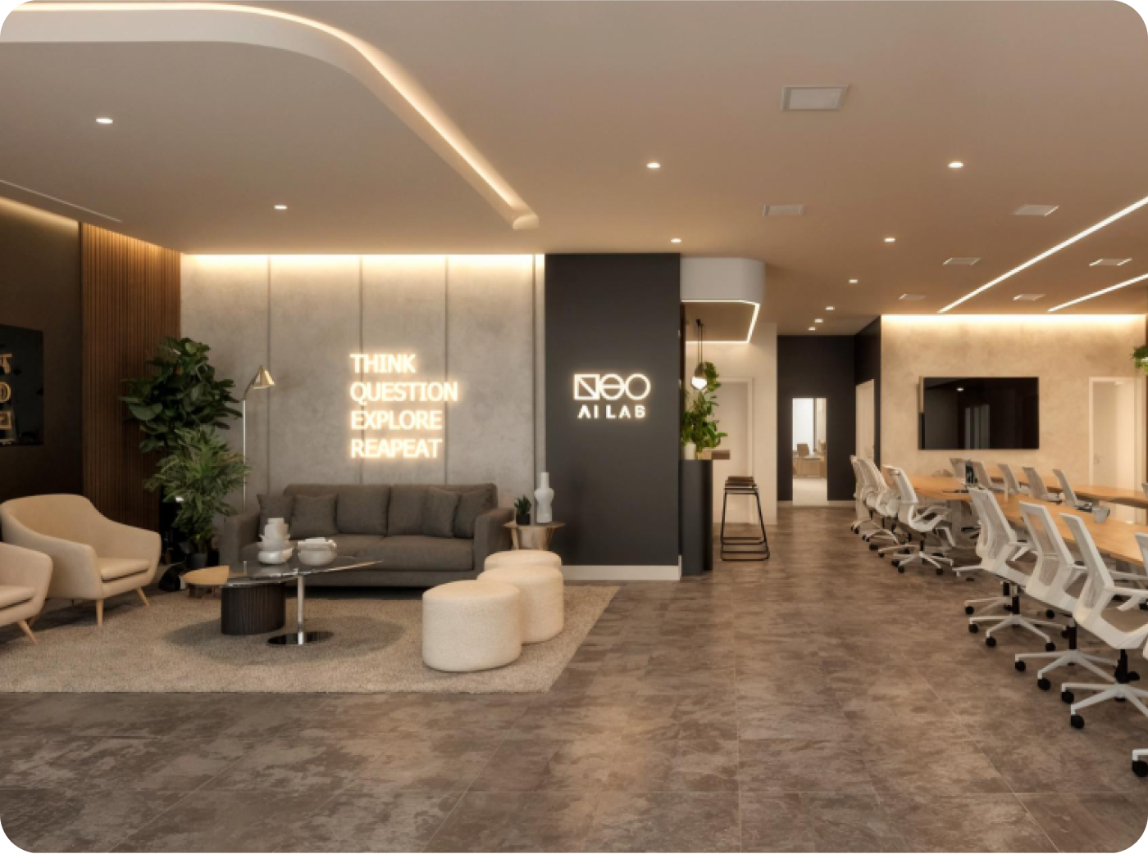

INNOVACIÓN
NEO AI Lab
MODELOS FRONTERA & AGENTES
Llevando la IA de la experimentación a la producción real. Construimos flujos de trabajo autónomos, agentes cognitivos y modelos especializados para resolver problemas complejos de negocio con optimización constante.
Nos ubicamos en: Calle Río de la Plata 167, San Isidro
neoconsulting.ai

Slide 18

Logra tus objetivos de negocio utilizando
data e inteligencia artificial
Combinamos estrategia, tecnología y talento AI-first para transformar empresas líderes en LATAM y convertir su ambición digital en resultados medibles.
+25
+800
+100
100%
Años de experiencia transformando negocios
Proyectos exitosos en los últimos 5 años
Clientes en 15 sectores distintos
Del staff certificado en IA
neoconsulting.ai

Slide 19
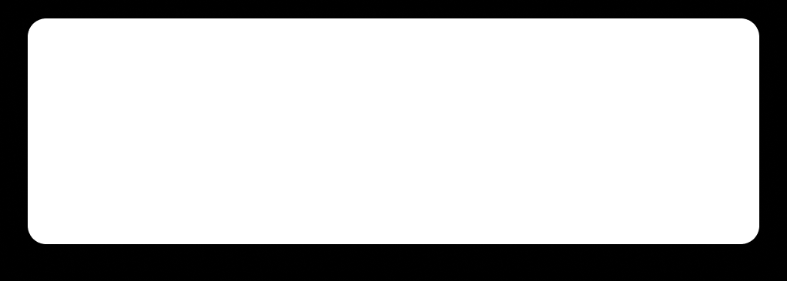




Nuestros partners
Somos partners certificados de las principales plataformas de data, marketing e IA del mundo — y trabajamos con los modelos frontera de la industria.
PLATAFORMAS TECNOLÓGICAS & IA:
neoconsulting.ai

Slide 20
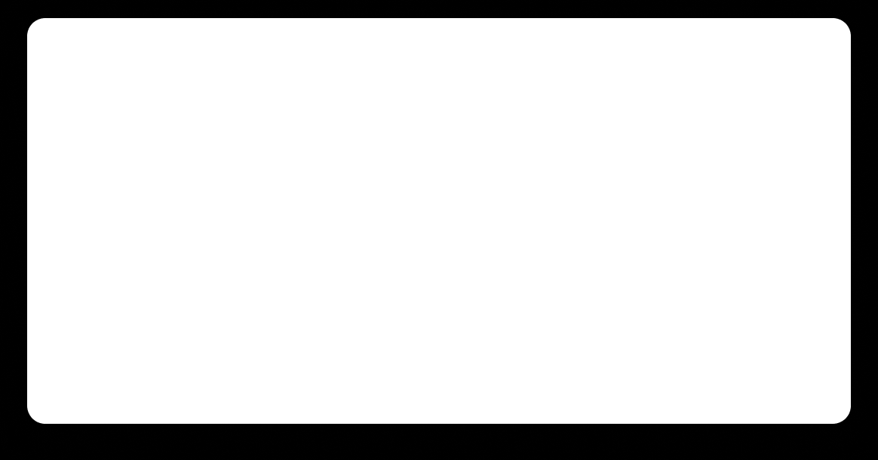
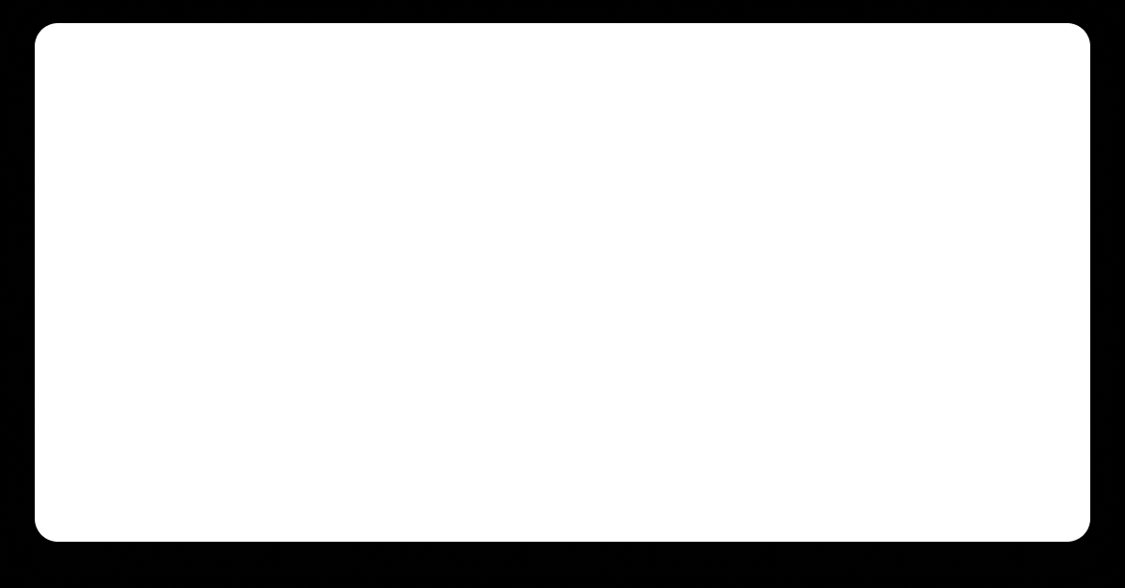






































TRACK RECORD
+100 empresas líderes en 15 sectores confían en NEO para transformar su negocio con data e inteligencia artificial.
Nuestros Clientes
BANCA, SEGUROS & FINANZAS
RETAIL & COMERCIO
CONSUMO MASIVO & BELLEZA
TELECOM & TECNOLOGÍA
SALUD & EDUCACIÓN
INDUSTRIA, MEDIOS & SERVICIOS
neoconsulting.ai

Slide 21







AÑOS
Incrementamos tus ventas digitales utilizando data e inteligencia artificial
neoconsulting.ai

